Slide 1
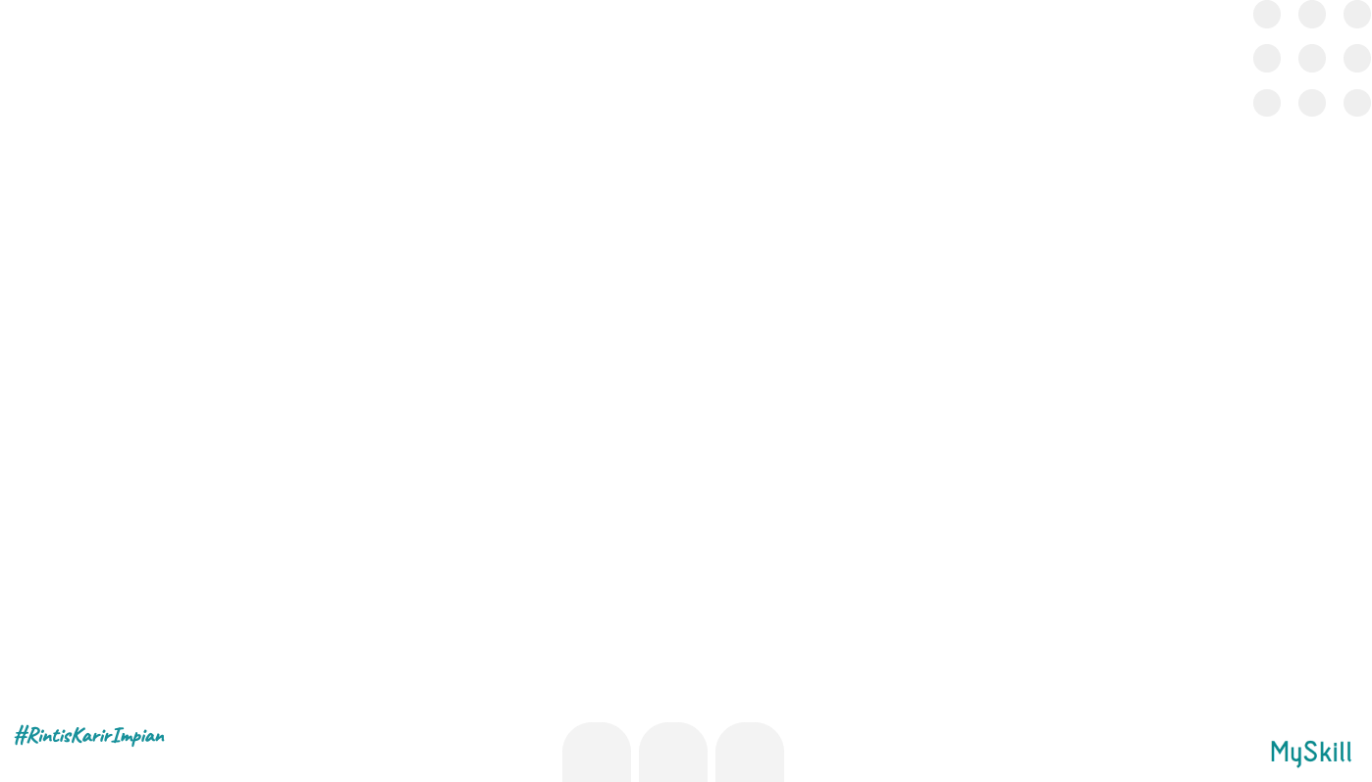
Petunjuk Pengerjaan
Dokumen ini memang tidak open access untuk edit, maka download lah file ini lalu kerjakanlah pada device masing-masing, dengan cara klik file pada pojok kiri, pilih download, dan pilihlah Microsoft Powerpoint .pptx. Untuk mengerjakan, perhatikan perintah dibawah ini:
Buatlah rangkuman untuk materi yang kamu pelajari hari ini pada slide 3, jika tidak cukup, boleh kamu tambahkan slide.
Akses lah web https://www.w3schools.com/ dan https://codepen.io/ lalu ikutilah practice yang dilakukan oleh tutor pada sesi kelas. Jika kamu ingin mempelajari kembali setelah kelas, kamu dapat mengakses recording kelas pada link https://www.youtube.com/live/Osq8zxlvsJY?feature=share
Screenshot-lah hasil dari practice di web tersebut, dan tempatkan screenshot tersebut pada slide 4
Uploadlah hasil pekerjaanmu pada template ini di salah satu atau lebih media sosialmu (linkedin/twitter/instagram story/instagram feeds/facebook/lainnya). Yang di upload boleh berupa file ppt maupun file screenshot dari file ini dari slide 3-6.
Link postingan social mediamu bisa kamu input di https://bit.ly/ClaimSertifSCSoftEngineerFeb23 maksimal pada hari Senin, 13 Februari 2023 pukul 12.00 WIB (siang), link tersebut diisi sebagai absen dan sebagai cara kamu untuk mendapatkan sertifikat nantinya (sertifikat maksimal akan dikirim maksimal H+7)

Slide 2
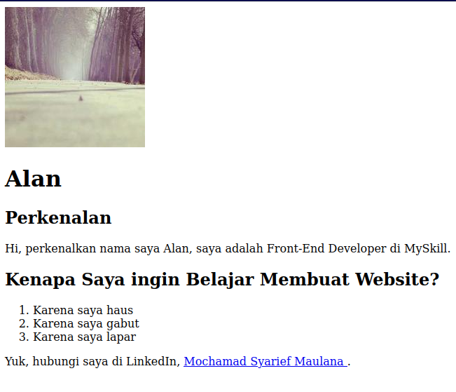

Membuat Dokumen HTML
Buat dokumen HTML di codepen.io dengan spesifikasi sebagai berikut:
Terdapat 1 <img> berisi gambar bebas.
Terdapat 1 <h1> berisi nama.
Terdapat 1 <h2> berisi teks Perkenalan.
Terdapat 1 <p> berisi deskripsi diri kamu.
Terdapat 1 <h2> berisi Kenapa Saya Ingin Belajar Membuat Website?
Terdapat 1 <ol> berisi alasan ingin belajar membuat website
Terdapta 1 <a> berisi link menuju LinkedIn kamu.
#RintisKarirImpian

Slide 3


SHORT CLASS
SOFTWARE ENGINEERING
Learning Basic HTML for Web Development
Oleh : (Nama Kamu)
JOIN THE BEST UPSKILLING COMMUNITY
WITH ME at myskill.id/bootcamp
MINI TASK

Slide 4
Course Summary
HTML adalah Hypertext Markup Language.
HTML : pembungkus dokumen yang mana disebut juga sebagai elemen root html dan berfungsi sebagai penanda awal penggunaan html
Elemen – elemen pada html :
elemen <head> : berfungsi untuk menampung elemen non visual dari dokumen HTML seperti judul, metadata dst.
elemen <body> : bergunsi untuk menampung elemen visual dari dokumen html seperti heading, button, paragraph.
elemen <p> : untuk menuliskan sebuah konten yang mana letaknya ada didalam elemen </body>
elemen <title> untuk mendefinisikan judul halaman web yang mana harus berada di elemen <head>
elemen <h1,h2,...,<h6>> untuk elemen heading yang berfungsi untuk menampilkan teks judul seperti h1 untuk judul pada konten halaman website dll
elemen <ol> (ordered list) untuk membuat list dengan cara penomoran angka
elemen <unordered list> untuk membuat list dengan symbol titik setiap item list disimpan sebagai elemen <li>
elemen <img> berfungsi untuk menampilkan gambar halaman web yang mana salah satu elemen HTML yang tidak memiliki tag penutup (src): berisi url gambar, (alt) : berisi deskripsi gambar, (height) : berisi tinggi gambar dalam pixel, (widht) : berisi lebar gambar dalam pixel
#RintisKarirImpian

Slide 5
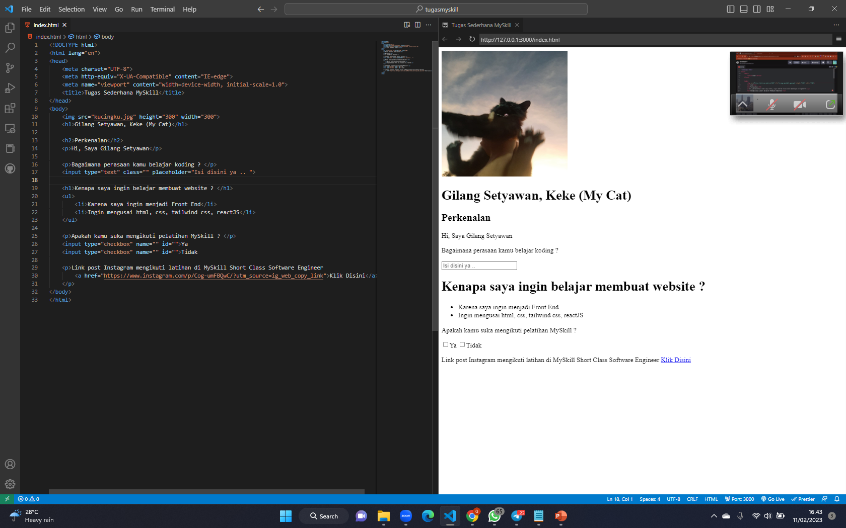
Hasil Practice HTML

Slide 6

Follow me!
Instagram : @gamblehhh__
Twitter : -
LinkedIn : -
Short Class Software Engineering
by @myskill.id

